Slide 1
Ética Cristiana (Normas cristianas que regulan la conducta cristiana) (Colosenses 3: 1-17)

Slide 2
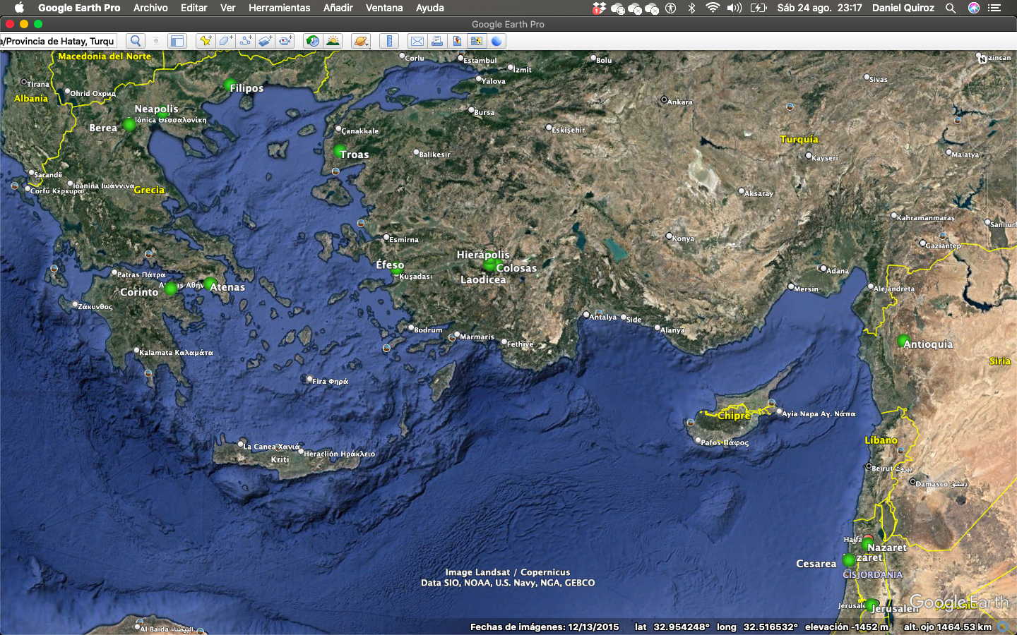
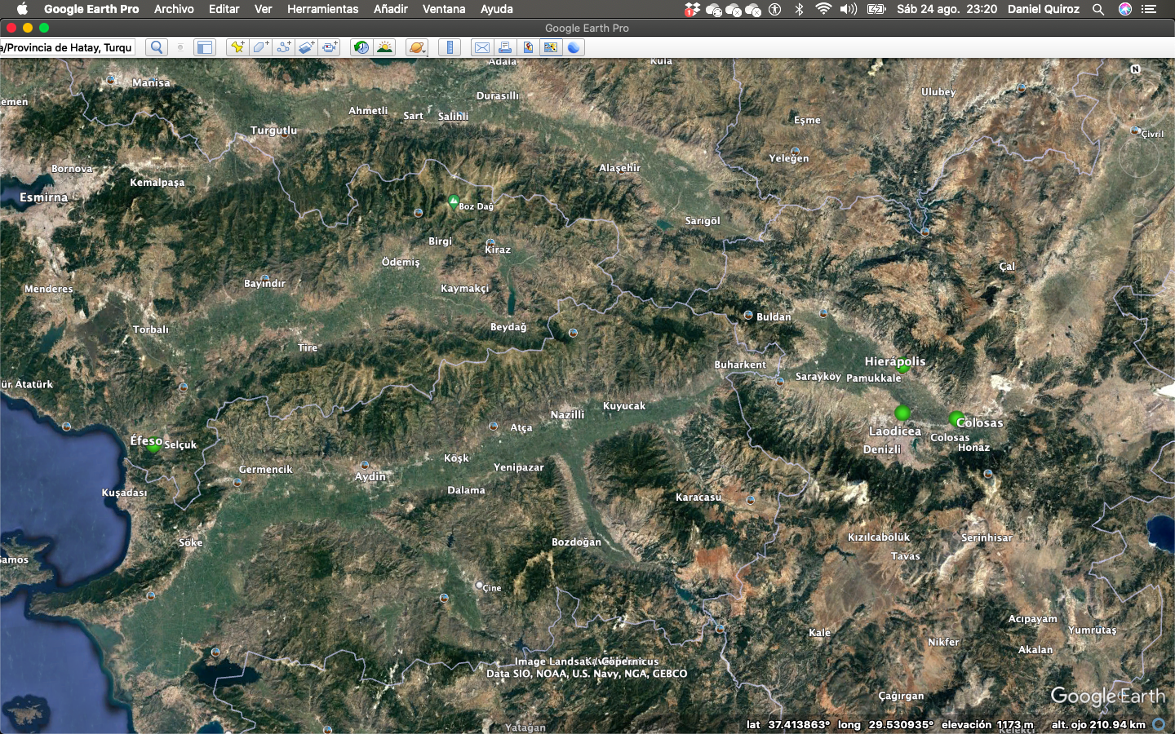
Colosenses 2:1
'Quiero que sepan qué gran lucha sostengo por el bien de ustedes y de los que están en Laodicea, y de tantos que no me conocen personalmente. '
Colosenses 4:12-13
'Les manda saludos Epafras, que es uno de ustedes. Este siervo de Cristo Jesús está siempre luchando en oración por ustedes, para que con madurez se mantengan firmes cumpliendo en todo la voluntad de Dios. A mí me consta que él se preocupa mucho por ustedes y por los que están en Laodicea y en Hierápolis. '
Probablemente escrito entre los años 60 a 62
Colosenses 4:16
'Una vez que se les haya leído a ustedes esta carta, que se lea también en la iglesia de Laodicea, y ustedes lean la carta dirigida a esa iglesia. '

Slide 3
Contexto:
El libro de Colosenses ¹fue escrito por el apóstol Pablo durante su encarcelamiento en Roma, aproximadamente ²entre los años 60-62 d.C.. La carta está dirigida a la comunidad cristiana en ³la ciudad de Colosas, una antigua ciudad en la provincia romana de Asia Menor (hoy parte de la actual Turquía).
Propósito del escrito:
En ese contexto, ¹la iglesia enfrentaba influencias de falsas doctrinas y enseñanzas judías legalistas. ²Pablo enfatiza la supremacía de Cristo y ³la importancia de vivir la vida cristiana genuina

Slide 4
Fé en Jesucristo y Amor a los santos: Pablo resalta estas dos características de los colosenses que es consecuencia de haber escuchado el Evangelio desde Epafras (Colosenses 1:3-14)
Supremacía de Cristo: Pablo enfatiza la preeminencia de Cristo como Creador y Redentor. Él es la imagen visible del Dios invisible y la cabeza de la iglesia (Colosenses 1:15-23).
No ser engañados por filosofías de hombres: Pablo se preocupa de dar a entender que Cristo es suficiente en el evangelio y no se debe aceptar ideas de filosofías, paganismos o legalistas judíos (Colosenses 1:24 al 2:23).
Vida en Cristo: El apóstol exhorta a los creyentes a vivir una vida digna de su fe en Cristo, preocupándose de dejar la vida antigua y enfocado en llevar frutos en toda buena obra (Colosenses 3:1 al 4:6).

Slide 5
Colosenses 3:1-4:
¹Ya que han resucitado con Cristo, busquen las cosas de arriba, donde está Cristo sentado a la derecha de Dios. ²Concentren su atención en las cosas de arriba, no en las de la tierra, ³pues ustedes han muerto y su vida está escondida con Cristo en Dios. ⁴Cuando Cristo, que es la vida de ustedes, se manifieste, entonces también ustedes serán manifestados con él en gloria.
Pablo enseña que para ser coherente con la resurrección que hemos experimentado a través del bautismo, entonces debemos focalizarnos en lograr crecimiento espiritual.

Slide 6
El Problema Pecado
Colosenses 3:5-11:
⁵Por tanto, hagan morir todo lo que es propio de la naturaleza terrenal: inmoralidad sexual, impureza, bajas pasiones, malos deseos y avaricia, la cual es idolatría. ⁶Por estas cosas viene el castigo de Dios. ⁷Ustedes las practicaron en otro tiempo, cuando vivían en ellas. ⁸Pero ahora abandonen también todo esto: enojo, ira, malicia, calumnia y lenguaje obsceno. ⁹Dejen de mentirse unos a otros, ahora que se han quitado el ropaje de la vieja naturaleza con sus vicios ¹⁰y se han puesto el de la nueva naturaleza, que se va renovando en conocimiento a imagen de su Creador. ¹¹En esta nueva naturaleza no hay judío ni no judío, circunciso ni incircunciso, extranjero, inculto, esclavo o libre, sino que Cristo es todo y está en todos.
El Problema Esto también es Pecado
En Cristo Jesús lo que interesa es que la persona deje de hacer cosas malas

Slide 7
La expectativa de DIos: Debemos enfocarnos en adquirir estas características hay que trabajar
Colosenses 3:5-11:
¹²Por lo tanto, como pueblo escogido de Dios, santo y amado, revístanse de afecto entrañable y de bondad, humildad, amabilidad y paciencia, ¹³de modo que se toleren unos a otros y se perdonen si alguno tiene queja contra otro. Así como el Señor los perdonó, perdonen también ustedes. ¹⁴Por encima de todo, vístanse de amor, que es el vínculo perfecto.
¹⁵Que gobierne en sus corazones la paz de Cristo, a la cual fueron llamados en un solo cuerpo. Y sean agradecidos. ¹⁶Que habite en ustedes la palabra de Cristo con toda su riqueza: instrúyanse y aconséjense unos a otros con toda sabiduría; canten salmos, himnos y canciones espirituales a Dios, con gratitud de corazón. ¹⁷Y todo lo que hagan, de palabra o de obra, háganlo en el nombre del Señor Jesús, dando gracias a Dios el Padre por medio de él.
Aquí se muestra como debemos ser…. Estas características debemos trabajarlas en nuestras vidas hasta que se hagan hábito

Slide 8
Aquí se muestra como debemos ser…. Estas características debemos trabajarlas en nuestras vidas hasta que se hagan hábito

Slide 9
Borracho
Garabatos
Garabatos
Contiendas
Idolatrìa
Contiendas
Idolatrìa
Fornicación
Cristiano con pocos frutos del Espíritu
Cristiano con muchos frutos del Espíritu
No Cristiano

Slide 10
Colosenses 3:18 hasta 4:1 :
¹⁸Esposas, sométanse a sus esposos, como conviene en el Señor.
¹⁹Esposos, amen a sus esposas y no sean duros con ellas.
²⁰Hijos, obedezcan a sus padres en todo, porque esto agrada al Señor.
²¹Padres, no exasperen a sus hijos, no sea que se desanimen.
²²Esclavos, obedezcan en todo a sus amos terrenales, no solo cuando ellos los estén mirando, como si ustedes quisieran ganarse el favor humano, sino con corazón sincero y por respeto al Señor. ²³Hagan lo que hagan, trabajen de buena gana, como para el Señor y no como para nadie en este mundo, ²⁴conscientes de que el Señor los recompensará con la herencia. Ustedes sirven a Cristo el Señor. ²⁵El que hace el mal pagará por su propia maldad, porque en esto no hay favoritismos. ¹Amos, proporcionen a sus esclavos lo que es justo y equitativo, conscientes de que ustedes también tienen un Amo en el cielo.
Pablo nos enseña como hacer en las relaciones sociales

Slide 11
Colosenses 4: 2-6 :
²Dedíquense a la oración: perseveren en ella con agradecimiento ³y, al mismo tiempo, intercedan por nosotros a fin de que Dios nos abra la puerta para proclamar la palabra, el misterio de Cristo por el cual estoy preso. ⁴Oren para que yo lo anuncie con claridad, como debo hacerlo. ⁵Vivan sabiamente con los que no creen en Cristo, aprovechando al máximo cada momento oportuno. ⁶Que su conversación sea siempre amena y de buen gusto. Así sabrán cómo responder a cada uno.
Últimas enseñanzas de conducta cristiana

Slide 12
Conclusiones
Morir y resucitar con Cristo en el bautismo, IMPLICA,
Hacer morir lo carnalidad terrenal (frutos de la carne) de nuestras vidas ,
Y trabajar por incorporar Frutos del Espíritu en nuestras vidas, que nos permitan esperar con confianza la venida de nuestro Señor Jesucristo.
Todo árbol que no tenga buen fruto será cortado y echado en el fuego
(Mateo 3:10 & Mateo 7:19)

